Slide 1
II Ежегодный международный конкурс для детей и педагогов «Необыкновенный День Рождения!»
Дни Рождения волшебных персонажей
Лигачева Галина Афанасьевна,
старшая вожатая МБОУ «СШ № 29» г.Смоленск

Slide 2
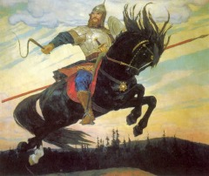
1 января
Во Владимирской области отмечают день рождения Ильи Муромца. Илья Муро-мец (полное былинное имя —Илья Муромец сын Ивановича) — один из главных героев былин Киевской Руси, богатырь.

Slide 3
13 января
По народным поверьям под старый Новый год, родился чертик-подстрека-тель или черт-разводник.

Slide 4
10 февраля
Десятый день февраля наши предки традицион-но посвящали празднику Кудесы - Дню угощения Домового.
В каждом доме в этот ве-чер было принято остав-лять за печкой или в лю-бом другом укромном месте какую-либо еду.

Slide 5
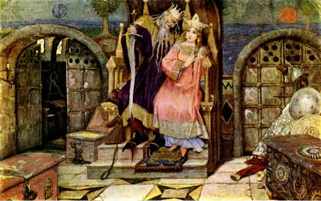
29 февраля
Раз в четыре года отмечает свой день рождение Кощей Черно-бог. В этот день предки-славяне чествовали са-мого злого бога славян-ского пантеона - Кощея или Чернобога, которого мы с детства знаем по русским народным сказкам.

Slide 6
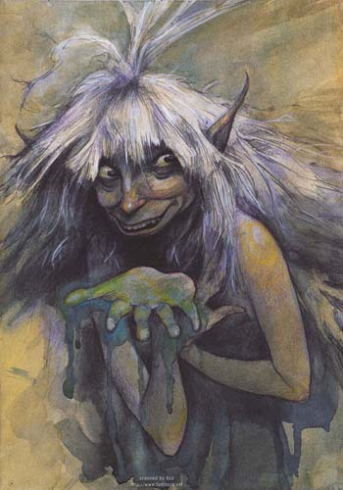
2 марта
День рождения кикиморы.
В дохристианскую эпоху это был день богини Морены, а кикимора была представи-тельницей ее свиты. Это был день прощания с Мореной по случаю окончания зимы, которая была во власти богини, и наступления нового года.

Slide 7
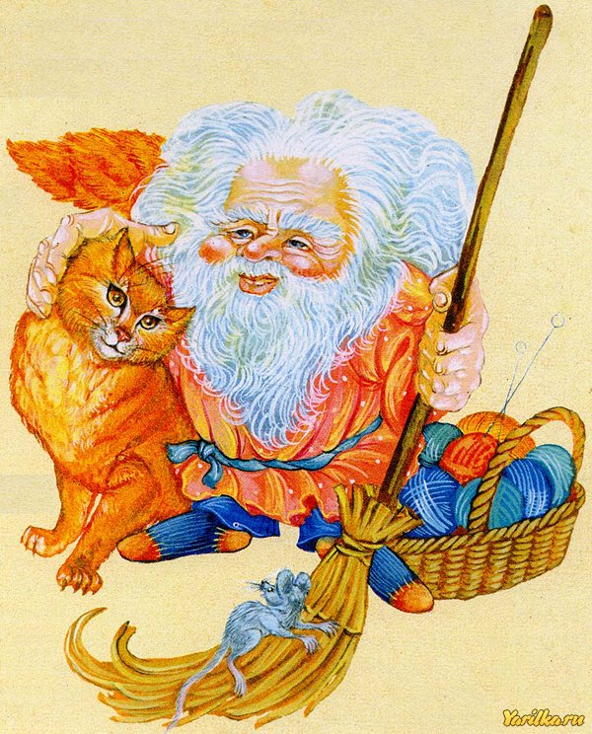
1 апреля
Именины Домового.
Древние славяне верили, что на зиму, он, подобно многим животным и духам, впадал в спячку и просыпался лишь из-редка, чтобы сделать необхо -димую работу по дому. Спал домовой ровно до того време-ни, когда уже весна полностью вступит в свои права. А она приходила, по мнению пред-ков, совсем не в марте, а в апреле.

Slide 8
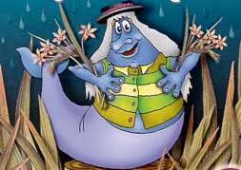
3 апреля
Именины Водяного или Никиты Водопола отмеча-ются неизменно — в третий день месяца цветеня (3 апреля) на Руси. В этот день праздновали пробуждение от зимней спячки Водяного, вил, русалок и всей другой водной живности.

Slide 9
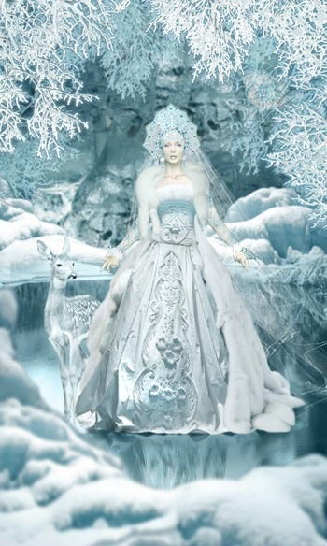
4 апреля
Днем рождения российской Снегурочки считается ночь с 4-го на 5-е апреля. Это время выбрано не случайно, а как точка перехода между зимой и весной.

Slide 10
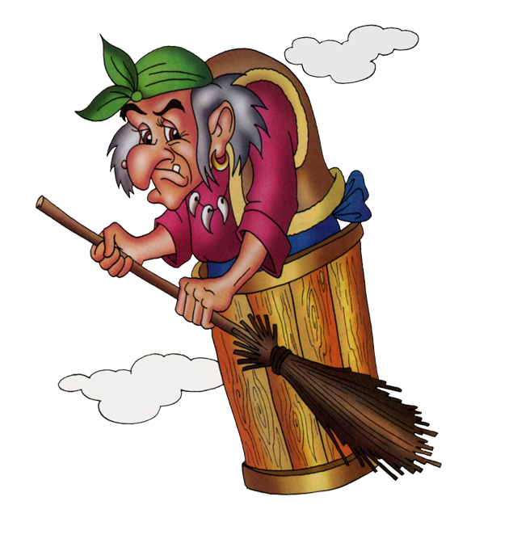
30 июня
В Ярославской области в этот день отмечают день рожде-ния Бабы Яги.

Slide 11
18 ноября
18 ноября в России официально празднуют день рождения Деда Мороза. Каков возраст зимнего волшебника — доподлинно неизвестно, но точно, что более 2000 лет. Дату рож-дения Деда Мороза придума-ли сами дети, поскольку имен-но 18 ноября на его вотчине — в Великом Устюге — в свои права вступает настоящая зима, и ударяют морозы.

Slide 12
Источники
http://kajlas.ru/495-domovoj-foto-i-kartinki-kak-vyglyadit-nastoyashchij-domovoj-dobryj-dukh-doma.html
http://maxpark.com/community/4852/content/3198149
http://sherbakova25.blogspot.ru/2012/02/29-4.html
http://www.pozdravik.ru/prazdniki/den-vodjanogo
http://pozdravok.ru/pozdravleniya/prazdniki/den-deda-moroza/
http://new-year.dvorec.ru/snegurochka_.php
http://kostroma.sutochno.ru/info/v_gosti_k_snegurochke_na_poezde
http://uchim.org/sochineniya/po-kartine-vasnecova-snegurochka-3-klass
http://www.calend.ru/narodevent/6404/
http://nikosun.com/kukolnaya-animatsiya/chertenok-nomer-13-smotret
http://radogost.ru/kikimora.html
http://skyclipart.ru/detsad/page/968/

